Slide 1
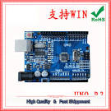
מינוי מומחה
הרצאת השופטת (בדימ.)
ד"ר דרורה פלפל
נובמ. 2017

Slide 2
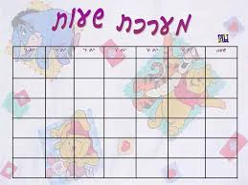
המערכת
מספר מושגים שילוו אותנו:
בתי המשפט – שלום, מחוזי, עליון. נותנים שירותי משפט מטעם המדינה למתדיינים.
בורר-מוסד חוץ משפטי, שמוגדר בחוק הבוררות. נבחר ע"י הצדדים/בימ"ש. מסיים סכסוכים בפס"ד.
מגשר – מסייע לבעלי הדין, ללא יכולת הכרעה.
מומחה בימ"ש–מי שעונה להגדרה זו שבדין ונותן חו"ד. מומחה יכול להיות גם עד.
מומחה הצדדים- מי שהצדדים מינוהו בגין כשוריו.

Slide 3
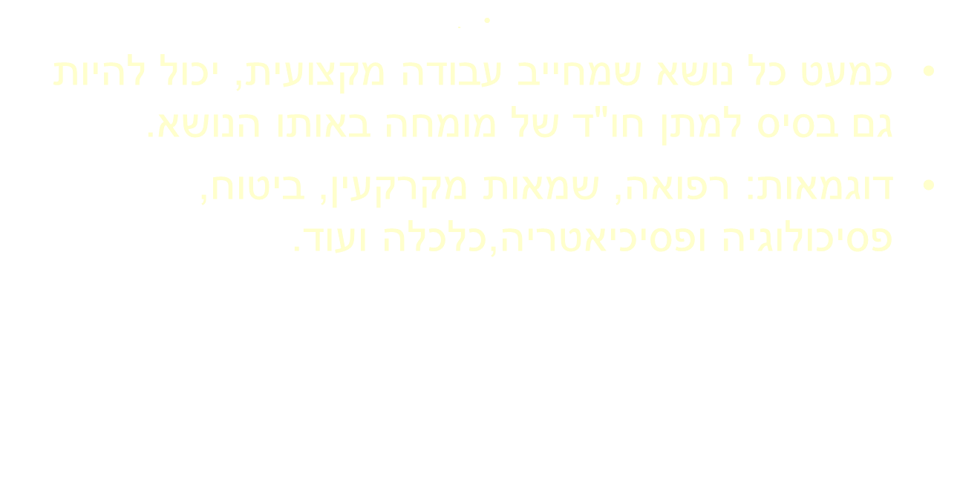
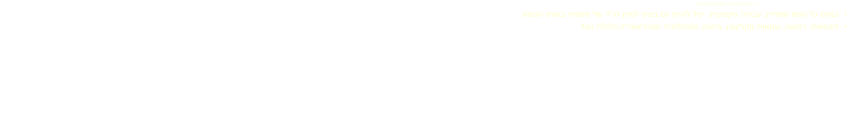

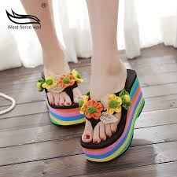
מיהות המומחים

Slide 4
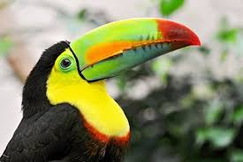
מקור משפטי
המקורות המשפטיים למינוי מומחים הם שניים:
מחוץ לכותלי בית המשפט – חופש ההתקשרות החוזי של הצדדים.
בין כותלי בית המשפט – תקנות סדר הדין האזרחי.

Slide 5
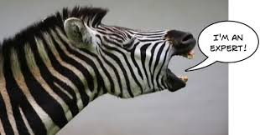
המקור שבדין – או הכל כלול
תקנה 125 קובעת:
"מומחה"- רופא, מומחה רפואי, או מי שעוסק כמומחה בנושא שבמדע, במחקר, באמנות או במקצוע".

Slide 6
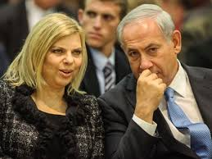
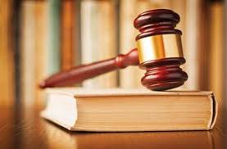
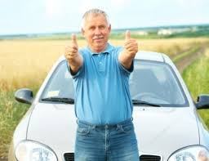
מי ממנה את המומחה
את המומחה יכולים למנות בעלי ענין בתיק, שהם:
-הצדדים. ביחד או לחוד. כשכוונתם להוכיח את צדקתם.
-בית המשפט. כשכוונתו להוציא משפט צדק.
-צד ג' במידה שהוסמך לכך ע"י הצדדים.

Slide 7
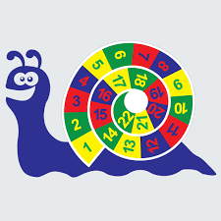
מספר המומחים במשפט
צד שבכוונתו להוכיח מספר דברים שבמומחיות, יכול למנות מספר של מומחים למטרה זו. חוות הדעת הכתובות שלהם אמורות להיות מצורפות לכתבי בית הדין, בין לפי התקנות ובין לפי הוראת בית המשפט.
גם הצד שכנגד יכול לנקוט באותה פרוצדורה.
מכאן שמספר המומחים במשפט אחד יכול להיות בין 1 לבין אינספור (ברמה העקרונית).
הוא הדין גם מחוץ לכותלי בית המשפט.

Slide 8

מתי יידרש מינוי מומחה?
או במילים אחרות: מה סוג העבודה המצריך הוכחה בעזרת מומחה?
האם ניתן להגיש חו"ד מומחה בגין עבודתה של עוזרת בית בניקוי של בנין משרדים בן 24 קומות.
האם ניתן להגיש חו"ד מומחה בגין עבודת עוזרת בית בדירה פרטית או בבית פרטי?
יש הבדל בין הדוגמאות?

Slide 9
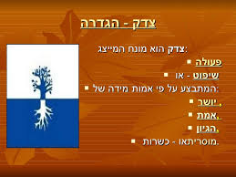
נסיון הגדרה
כל מקצוע שמצריך תעודה מכל מין וסוג שהוא, יכול להיחשב כמקצוע שניתן ואפשר בגין דרך הפעלתו תוצאותיו ומהות עבודתו – למנות מומחה לצורך מתן חו"ד.
כל מקצוע, שאינו מצריך תעודה – נראה שלא ימונה בגינו מומחה;

Slide 10
ונחזור לעוזרת הבית
לפי ההגדרה עבודת עוזרת הבית תיחשב כעבודה שאינה מצריכה מומחיות מיוחדת.
מכאן שהיא לא יכולה להיות בסיס לבקשה למינוי מומחה בנושא.
נראה שאת "תפקידו" של המומחה ניתן במקרה זה ללמוד מעדויות של המעסיק של העוזרת/הממונה עליה כדי לדעת איך עושים מה וכמה זמן זה לוקח.

Slide 11
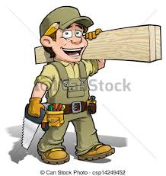
הגמשת ההגדרה-או-אני נגר
מה קורה עם נגר?
ישב אדם על כסא. נפל ונגרם לו נזק.
יש צורך להוכיח את דרך ביצוע עבודות הנגרות, מכיוון שזו הסיבה לתאונה ולנזק.
בפני ביהמ"ש שתי חוות דעת:
האחת-של נגר עם תעודה.
השני – של נגר ללא תעודה.

Slide 12

מסקנה
ההגדרה לעיל היא נסיון להגדרה.
נראה שיש מקצועות, שבהם נסיון מרובה ומוניטין, למרות היעדר תעודות, - יכול בכל זאת לגרום למינוי מומחה לתחום זה והסתמכות על חוות דעתו.

Slide 13
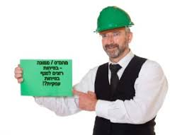
ממונה בטיחות
ניקח את דוגמת הנגר ונשווה אותה לממונה בטיחות.
כלומר – יש בפני בית המשפט שתי חוות דעת.
אחת של ממונה בטיחות עם תעודה. צעיר במקצוע.
השני – ממונה בטיחות בפועל, ללא תעודה, וותיק במקצוע, ידען ובעל נסיון.
חוות דעתו של מי תגבר?

Slide 14

פתרון אפשרי
ממונה בטיחות הוא עיסוק שמצריך תעודה.
היעדר תעודה מאפשר הטלת קנס, אולי בבחינת סוג מוחלש של עבירה.(למשל תקנון ארגון הפיקוח על העבודה(ממונים על הבטיחות) התשנ"ו-1996.
לכן, בימ"ש קפדן לא יטה להסתמך על מומחה שכזה, אלא עשוי למנות כמומחה מטעמו ממונה בטיחות בעל רשיון , כדי לשמוע את חוות דעתו.

Slide 15
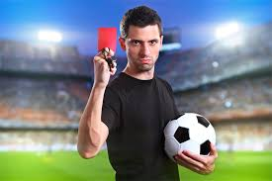
מומחיות בית המשפט
נאמר שלשופט היושב לדין יש הובי והוא נגר מומחה ברמה מעולה.
האם הוא יכול לעשות שימוש במומחיות זו במסגרת המשפט?

Slide 16
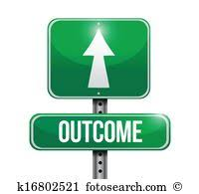
מסקנה
“חייב שופט לשקול את הראיות המובאות לפניו בעיניים פקוחות ותוך כדי שימוש מלא באוצר הידיעות והידע שהוא מנת חלקו של אדם נבון ומשכיל במקומנו ובתקופתנו שלנו...השופט בתוך עמו הוא יושב ויש לו מה שעיניו רואות, וניסיון החיים ומציאות התחום הם כלי עבודתו כמו הדין והחוק..."

Slide 17

ובלשון בני אדם
האם אדם נבון ומשכיל במקומנו – מתמצא כיום היטב בעבודות נגרות?
התשובה היא – לא. ומכאן שהשופט לא יכול להיעזר במומחיותו.
יתר על כן, לא ניתן לחקור את השופט ולדעת היקף הידע ועל מה ביסס עמדתו; גם ייתכן שבפני שופט אחר – התוצאה תהיה שונה, באשר הוא אינו נגר חובב.
מסקנה – מומחיות מיוחדת של שופט אין לעשות בה שימוש.

Slide 18
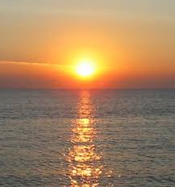
מה בין ידיעה שיפוטית ומומחיות
בידיעה שיפוטית יכול שופט לעשות שימוש, ולכן השאלה היא- מהי הידיעה ומה היקפה?
"מספיק אם נאמר באופן כללי כי מדובר בעובדות שהן נחלת הכלל, כגון : עובדות היסטוריות, עובדות שבפיזיקה בסיסית, גיאוגרפיה, תוצאות מחקרים ידועים או של סטטיסטיקה מממשלתית וכיוצא באלה"'. לכן גם אין צורך להוכיח כי השמש זורחת ושוקעת כל יום.

Slide 19
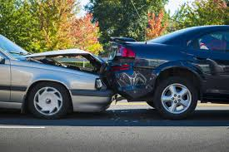
"ידיעה" של המומחה
נראה כי באנלוגיה לידיעה השיפוטית, ניתן גם לאמר, שמומחה אמור לבדוק עובדות ולהסיק מהן מסקנות בתחום התמחותו.
אבל ייתכנו דברים, שהוא לא יצטרך לבדוק.
כמו:
שלמכונית יש 4 גלגלים;
סטטיסטיקה שגורסת כי ברוב המקרים של פגיעה בטמבון האחורי של מכונית ,- הרכב הפוגע הוא האשם.

Slide 20

ומה קורה בתחום הדיגיטלי?
האם ניתן כיום לאמר כי מה שמופיע באינטרנט הוא בתחום הידיעה השיפוטית של בית המשפט? או בתחום המומחיות של המומחה?
לא קיימת לגבי נושאים אלה התיחסות קובעת בפסיקה.

Slide 21

מידע שבמרשתת
ברמה עקרונית לא כל מידע שמופיע באינטרנט הוא בהכרח מידע נכון.
האפשרות להבחין בין נכון ללא נכון היא פועל יוצא מסוג המידע וממומחיות העד הקורא את המידע.
אם המדובר בכתבה אנטישמית – נראה שיהודים יוכלו להבחין בה.
אם המדובר בבנית טילים/רקטות – רק מומחה יבחין בכך.

Slide 22
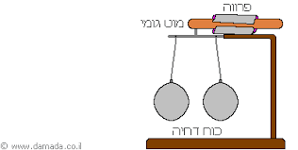
המשך מסקנה
ובנוסף -
הגישה היסודית היא שאין השופט יורד לזירה כדי לאסוף ראיות.
אפילו אסף ראיות ביוזמתו, הוא לא יכול לדייק אותן.
החשש מפסילת שופט שמכניס לחומר הראיות התרשמותו/ידיעתו ללא שהצדדים חקרוהו.
ולגבי מומחה, זה למעשה היעזרות "במומחיות" של מישהו נוסף, שהוא אפילו לא יודע מי הוא. נראה שהדבר יהיה פסול.

Slide 23

דרך מינוי המומחה
תפקיד המומחה מוגדר ע"י הצדדים.
הגדרה זו יכולה להיות בעל-פה או בכתב.
אין הכתבות בנושא.
מטבע הדברים שמומחה בית משפט ימונה בכתב ע"י ביהמ"ש.
מומחה צד יכול להתמנות בעל-פה.
כדי למנוע ספקות – רצוי שזה ייעשה
בכתב.

Slide 24

תפקיד המומחה
המומחה יכול להיות :
-מומחה יחיד, שאז הוא למעשה קובע את התוצאה המקצועית של פסה"ד.
-אחד מיני רבים, שאז הוא "מתמודד" על השפעת חוה"ד שלו על בית המשפט.
-בורר.
הכל לפי כתב המינוי.

Slide 25

חוה"ד בלשון בני אדם
לכל מקצוע יש מונחים משלו ודרך התבטאות המקובלת על אנשי המקצוע.
"מזל וברכה" – ידוע בבורסה.
אינו ידוע בצבא.
"רות-סוף" ידוע בצבא – אינו מינוח מקובל בסיום עסקים.

Slide 26
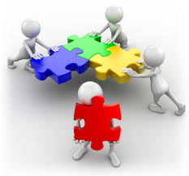
תחומי מומחיות פופולריים
רפואה, שמאות לסוגיה, ביטוח, פסיכולוגיה ופסיכיאטריה, מז"פ, מומחה בליסטי, ליקויי בניה.
אבל גם – דין בינלאומי, בטיחות בעבודה,קביעת לוחות זמנים לבנית פרויקטים.
אגב, לגבי מומחה בתחום הגרפולוגיה- הפסיקה קובעת כי לביהמ"ש מומחיות בתחום זה.

Slide 27
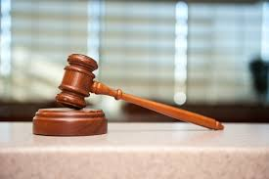
מינוי מומחה ע"י בית המשפט
אם בעל דין היה אמור/רצה לצרף חוות דעת מומחה ולא עשה כן, הוא יכול לפנות בבקשה לביהמ"ש שזה ימנה מומחה מטעמו.
המינוי יהיה מטעמים מיוחדים שיירשמו וביחס לענין שבמחלוקת.

Slide 28
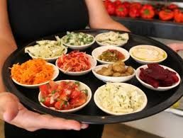
מהם טעמים מיוחדים שיירשמו
הנושא נבדק בפסיקה בתחום הרפואה.
השאלה היא - היש צורך ממשי במינוי?
בדיקת משך הדיונים כתוצאה מאי מינוי.
-פגיעה בזכויות דיוניות של התובע עקב חוסר יכולתו הכלכלית להמציא חו"ד מומחה מטעמו.
-היעדר אפשרות למצוא מומחה רפואי. "קשר שתיקה".
-מחלוקות וסתירות בין חו"ד מומחים או מומחה ומל"ל.

Slide 29
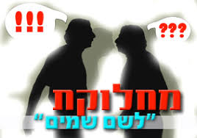
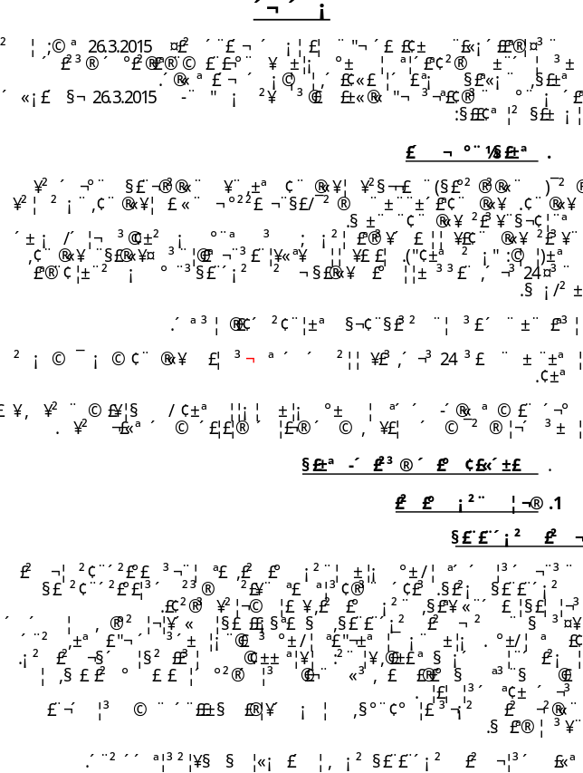
מהו ענין שבמחלוקת?
הענין שבמחלוקת אינו מוגבל לחומר הראיות שלפני בית המשפט, אלא הוא הענין עצמו אשר במחלוקת, כמו: קיום נכות נוירולוגית של אדם.
קיום אסכולות שונות : בשמאות למשל - האם מודדים שטח דירה לפי נטו או ברוטו.(כולל קירות וחלקים ברכוש המשותף. החוק תוקן, אבל לא חל על כל הבניה).

Slide 30

שיקולי ביהמ"ש במינוי מומחה
-שלא להטריח בעל דין שלא לצורך.
-היש צורך במומחה ספציפי או מספיק כללי.
-לא ימונה מומחה שיעץ לצד בהליך באותו ענין.

Slide 31
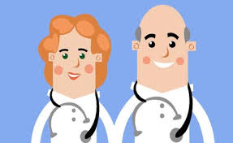
מינוי מומחה נוסף – מתי?
-כשיש ספק בלב ביהמ"ש אם יכול להגיע לאמת.
-האם מינוי כזה יגרום לבירור השאלות האמיתיות שבמחלוקת.
מינוי מומחה נוסף אינה פוסלת מומחה קיים אלא משלימה אותה.

Slide 32
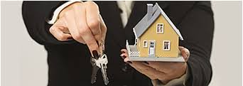
מומחים שונים
מתעוררת שאלה של ערך דירה מסויימת .
התובע – מביא לעדות שמאי מקרקעין שקובע את ערכה לפי דיווחים לשלטונות המס.
הנתבע – מביא מתווך שקובע את ערכה לפי עסקאות שהוא עשה בבנין שבו נמכרה הדירה.
האם שניהם עונים על הגדרת מומחה?
על מי יסתמך בית המשפט?

Slide 33

פתרון אפשרי
המתווך - הוא איש שטח פעיל.
השמאי – נסמך על ניירת ועיסקאות מדווחות.
בשני המקרים יכולים צדדים, מנימוקיהם להסתיר את המחיר הנכון של הדירה.
מכיון ששניהם מומחים לאותו תחום, נראה שההכרעה תיפול לפי מספר ההשוואות שערכו מקצוענותם ומהימנותם.

Slide 34
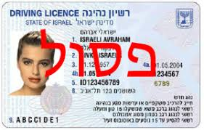
פסילת עדות מומחה
פסילה אינה מטיבה עם המומחה ולא עם הניזוק. שם המומחה עלול להיפגע וגם אמינותו. הניזוק צריך לעבור אותה בדיקה פעם נוספת. כמו כן מדובר בהארכת ההליכים ובהגדלת עלויות המשפט.
אלה שיקולים שנלקחים בחשבון, כשמולם משקללים את זכות הצדדים ליומם בבית המשפט וכן לעשיית הצדק.

Slide 35
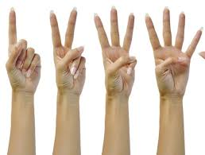
הנימוקים לפסילת מומחה
היעדר התיחסות לקשר סיבתי, למרות שזו השאלה במשפט.
-התיחסות לנושאים שאינם קשורים לחוה"ד לרבות המצב המשפטי.
-סטיה או שינוי מחוה"ד בעת חקירה עליה.
-קבלת חו"ד מומחה אחר מאחד הצדדים.
-כשהמומחה פונה למומחה אחר ביוזמתו– כדי להיעזר בו. ייתכן גם אם התבסס על נתוני אינטרנט.

Slide 36
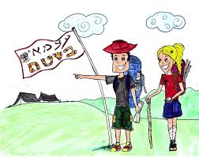
הסתייגויות
קבלת חו"ד קודמות או היעזרות במומחה מישני, לא תמיד יגרמו לפסילת חוה"ד של המומחה.
לגבי חו"ד קודמות – ביהמ"ש מנסה לאזן בין קבלת מידע שיש באפשרותו להשפיע, לבין מומחיות המומחה, מיומנותו תום הלב שלו והידע שהוא אמור לעשות עבודתו נאמנה ולבד.
אין התיחסות לחו"ד מומחה שכולה/חלקה מבוסס על המרשתת.

Slide 37
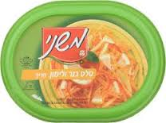
היעזרות במומחה מישני
באישור מוקדם של ביהמ"ש הדבר אפשרי.
בהיעדר אישור הדבר עשוי לפסול את חוה"ד.
אא"כ זה נחוץ לצורך הקביעה המשפטית. לדוגמא: פסיכיאטר נעזר בפסיכולוג
כדי שזה יעשה בשבילו מבחני רורשך (שזה פסיכיאטר לא מבצע) כדי להציג חו"ד מקפת.
.

Slide 38

סוגי מומחים במינוי ביהמ"ש
תקנה 130 לסדר הדין האזרחי מונה 2 סוגי מומחים שבית המשפט ממנה:
בהסכמת הצדדים.
שלא בהסכמת הצדדים.
ההתיחסות היא לשלב תחילת הדיון.
במהלך הדיון כמובן שלביהמ"ש סמכות למנות מומחה מטעמו מהטעמים שנסקרו כבר.

Slide 39
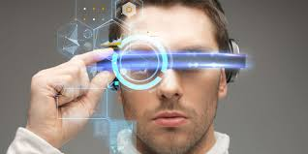
חבויות המומחה במינוי ביהמ"ש
-לפעול לפי כתב המינוי ובמסגרת המינוי.
-לקבל כל חומר רלבנטי של מסמכים ובדיקות.
-חוה"ד - לפי מיטב כישוריו ונקיה מהשפעות.
-להודיע על ניגוד ענינים במידה והוא נמצא בהם.
-הקפדה על עבודה עצמאית.
-הקפדה על כללי צדק טבעי.

Slide 40

חבויות מומחה במינוי הצדדים
-לבדוק את כל חומר הראיות הרלבנטי
-במקרה של חומר חסר, לפרט החסר ולהדגיש שכדי ליתן חו"ד אמינה יש צורך בהשלמה.
-להפעיל שיקול דעת לא מוטה.
-להשיב לפי מיטב האמונה ולא לפי מיטב התשלום בעת שייחקר בחקירה נגדית ע"י הצד שכנגד.

Slide 41
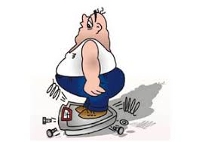
משקל חו"ד מומחה מטעם ביהמ"ש
ביהמ"ש ממנה מומחה כדי להיעזר בו לצורך פסה"ד.
מטבע הדברים המומחה מוכר לו ממקרים קודמים או ידוע ומפורסם בתחומו.
אם המומחה לא "מעד" בחקירה הנגדית, נראה שמשקל עדותו עשוי להיות משמעותי לצורך פסה"ד, ויותר ממומחה של צד איזשהוא.

Slide 42

מומחה ,מגשר , בורר
מן המקום שבו אנו צודקים
לא יצמחו לעולם
פרחים באביב.
המקום שבו אנו צודקים
הוא רמוס וקשה
כמו חצר.
(יהודה עמיחי)

